Slide 2
Exchange 2010 移动办公新体验
UNC204

Slide 3
日程提要
Exchange Server 2010企业部署架构概览
演示
Exchange Server 2010 的Web浏览器邮件客户端
Exchange Server 2010 的手机访问新体验

Slide 4








Exchange 企业布署架构
企业内部网络
Phone system (PBX or VOIP)
边缘传输服务器Routing & AV/AS
中心传输服务器Routing & Policy
外部SMTP
服务器
邮箱服务器Storage of mailbox items
统一消息服务器
Voice mail &
voice access
手机
客户端访问服务器
Client connectivity
Web services
浏览器
Outlook
(远程用户)
LOB 应用
Outlook (内部用户)

Slide 5
商业价值
信息交换的效率和安全极大影响企业竞争力
信息工作者们需要
  随时随地访问电子邮件
  管理不断增长的信息量
  整合电子邮件、语音邮件、即时消息、短信
  了解他人当前状态
IT管理人员需要
  灵活高效的IT管理
  周全方便的安全控制
Exchange Server 2010 为您带来
可随处访问、集成多种通讯手段、高效安全的
移动办公新体验

Slide 6
演 示

Slide 7
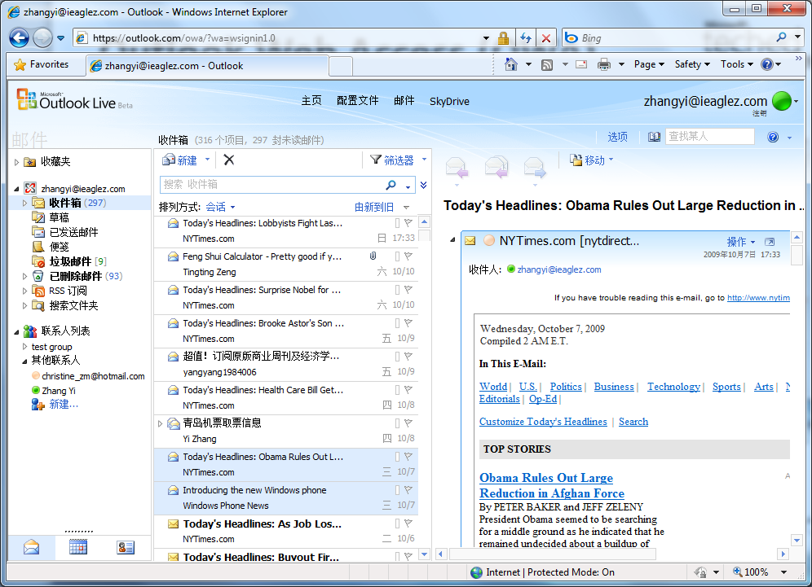
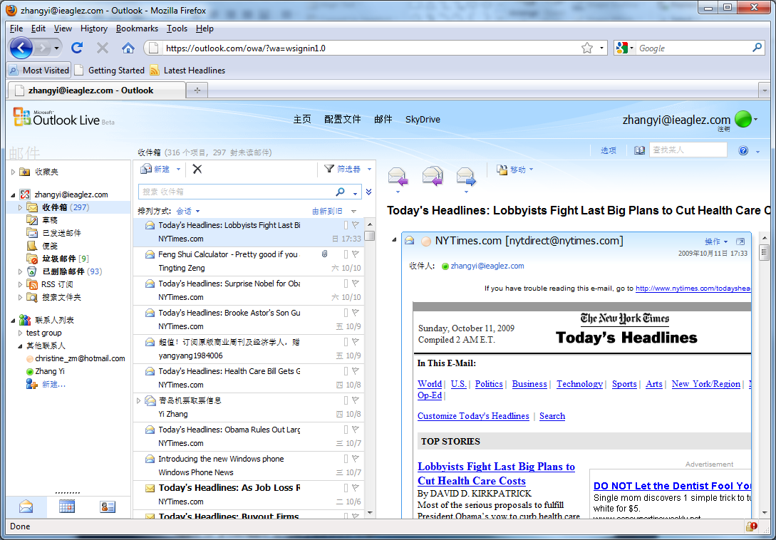
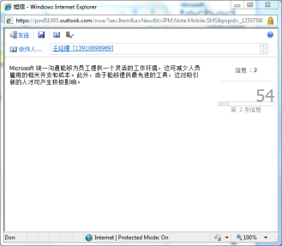
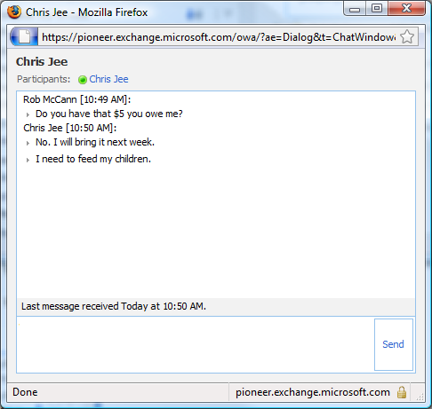
Outlook Web Access (OWA)
多浏览器支持
  Firefox 3
  Safari 3
  Internet Explorer 7/8
应对信息过量
  邮件会话
  搜索和筛选器
  邮件收藏夹
  VLV
集成各种通讯方式
  即时消息IM，查看设置状态
  同步和收发短信
  更直观的语音邮件浏览
  组织内和组织间的日历共享
信息保护和控制
  撰写/浏览IRM加密邮件(无插件)
  MailTips
  传输访问规则

Slide 8
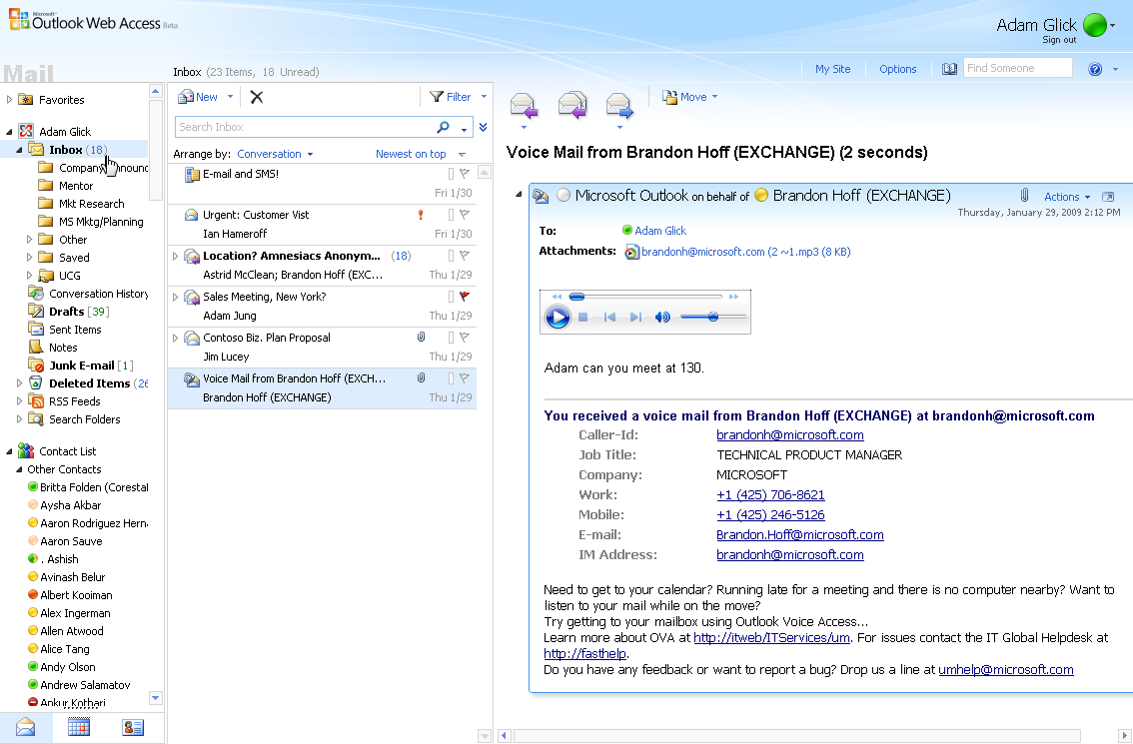
语音邮件
语音邮件为MP3格式附件
内嵌语音播放器
语音邮件预览

Slide 9




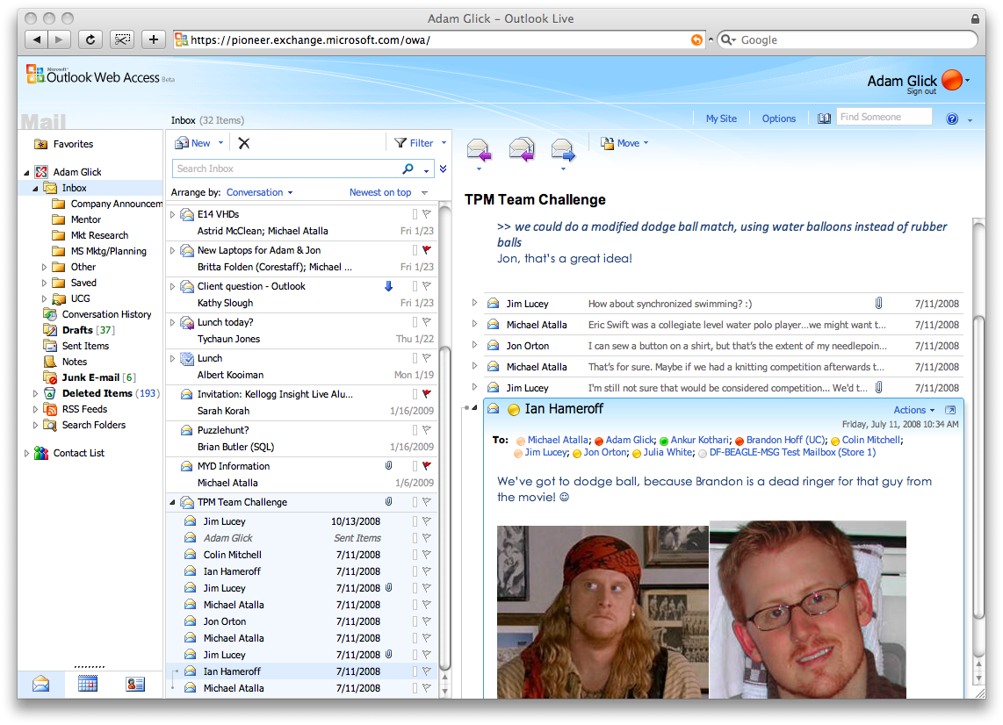
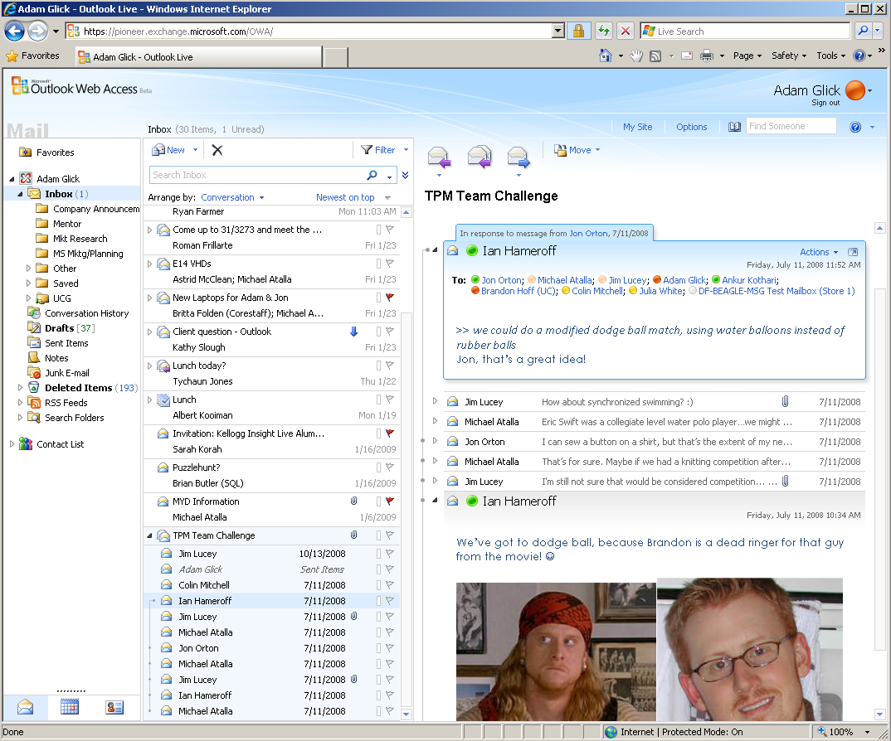
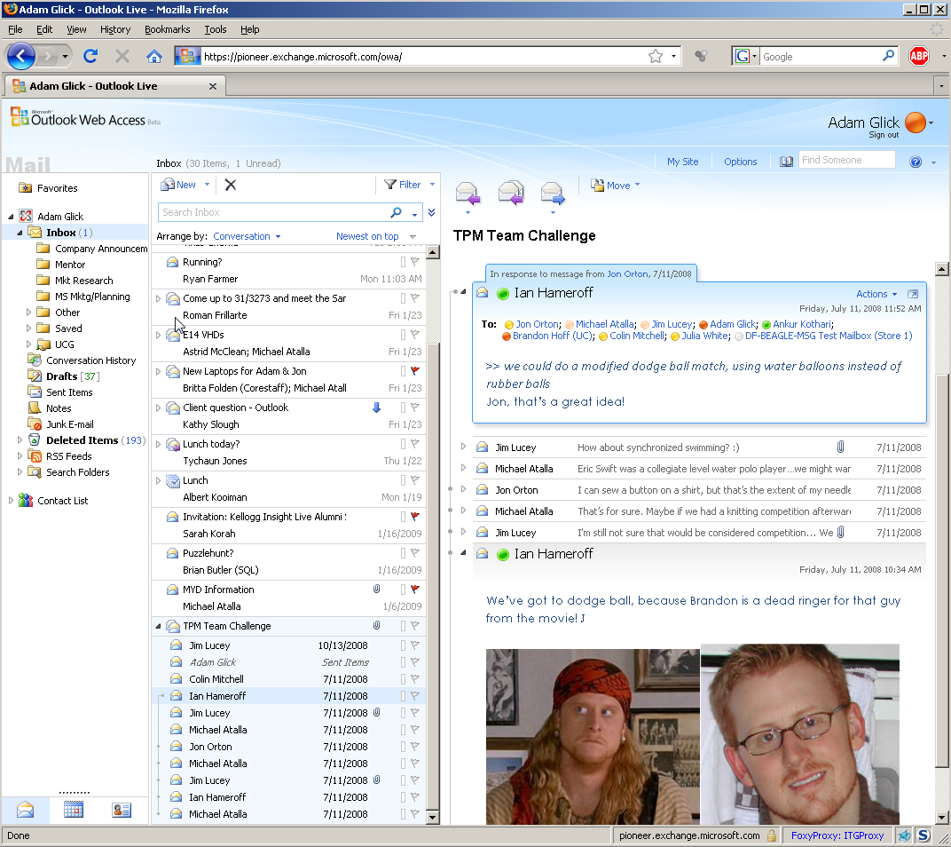

OWA 浏览器支持
OWA Premium
OWA Lite
Microsoft Confidential

Slide 10
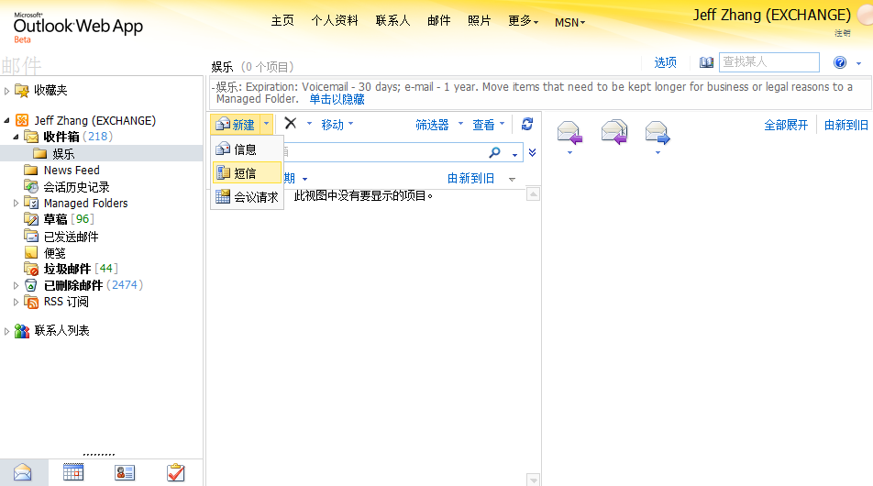

短信同步 (SMS Sync)

Slide 11











短信同步
1) OWA 发送一条短信到Exchange Server
2) EAS连接将短信同步到手机
4) 接收者回复短信
5) 短信被同步回Exchange Server
3) 用户手机将短信发出
优势:
用户可以使用OWA, Outlook回复
短信在服务器上备份
接收者可直接回复短信
用户可以在不同终端看到其所有的短信
Text
Msg
User
SSL
SSL
Exchange 2010
Recipient
无线通讯网
互联网
内网

Slide 12











配置即时消息（4步）
UCWeb.DLL
Collaboration.DLL
SipEPS.DLL
Cert. must be from same CA
Can use an internal CA
Multiple CAS = Multiple Certs.
Cert. must use FQDN
1) 安装OCS 2007 R2
2) 安装认证
3) 安装MSI package
4) 使用 cmdlet 打开即时消息
3rd Party
Certificate Authority
Download Center
Set-OwaMailboxPolicy
–identity <identity name>
-InstantMessagingEnabled:$true
-InstantMessagingType:server
Set-CASMailbox <MailboxIdParameter>
-OwaMailboxPolicy <MailboxPolicyIdParameter>
OCS 2007 R2
Active Directory
MTLS
Set-OwaVirtualDirectory
–Identity <identity name>
–InstantMessagingType:server
–InstantMessagingEnabled:$true
Forefront
UAG Server
Exchange 2010 CAS
Exchange 2010 MBX
12
Internet
DMZ
Intranet

Slide 13
其他功能
代理访问 (Delegate Access)
邮件存档 (Archiving)
短信提醒 (SMS notification)

Slide 14

手机邮件访问日益流行
移动邮件访问已成为一种生活方式
  ~15% 使用手机邮件
  ~23% 在近三年开始
  近三年增长100%
  70%购买理由是收发邮件

Slide 15
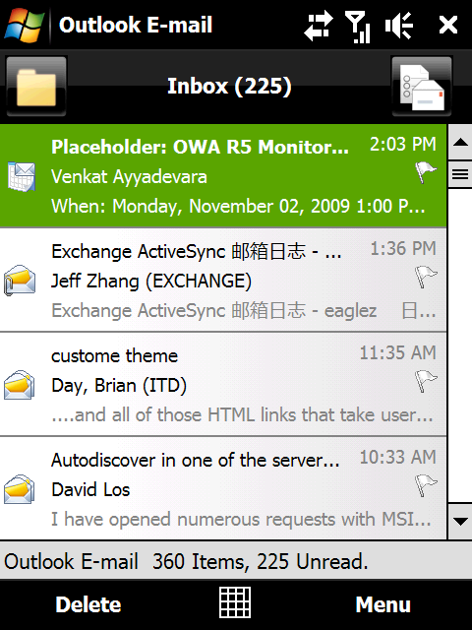
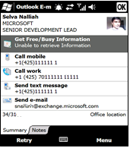
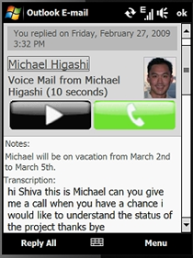
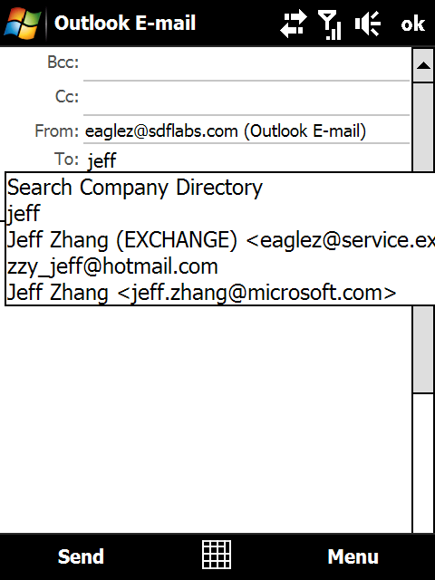
Exchange Active Sync
Exchange Active sync 设备
改进的用户体验
  应对信息过量
    会话视图
    邮件预览
    回复/转发状态
  忙闲信息
  多种通讯方式集成
    语音邮件预览
    短信同步
  收件人缓存(与OWA同步)
  无线自动更新客户端
增强的管理功能
  允许/禁止设备列表
  Mailbox Logging
会话视图
联系人忙/闲信息
更直观的语音邮件
自动建议

Slide 16




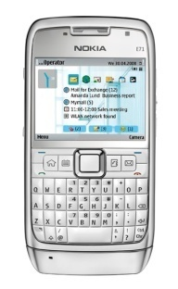
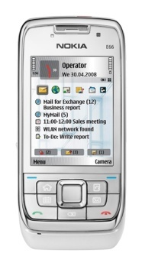



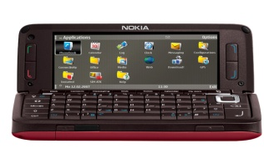
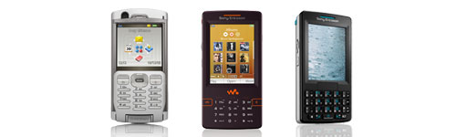




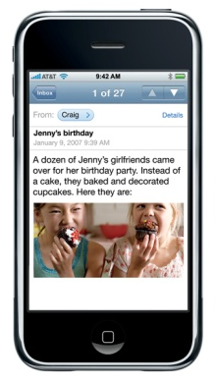
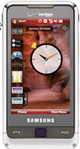
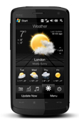



Exchange ActiveSync 的授权终端
Apple

Slide 17






Outlook Mobile OTA 自动更新
1) 连接Exchange Server 2010
4) 更新启动器检验手机配置并查询相应的网络更新包
5) 下载并安装新的Outlook Mobile客户端
6) 重启手机使得新安装生效
3) 点击连接安装更新启动器
2) 一封包含更新链接的邮件
Outlook Live
安装启动器
Outlook Live
更新服务
防火墙
Exchange
Server 2010
无线通讯网
互联网
内网

Slide 18
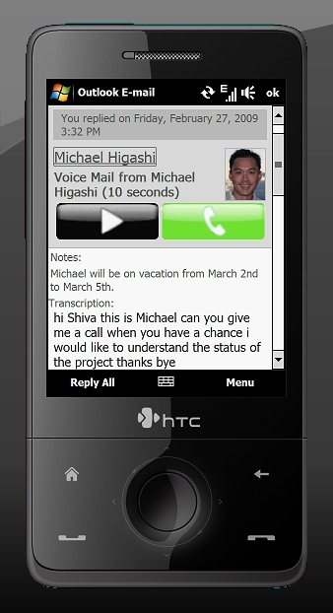
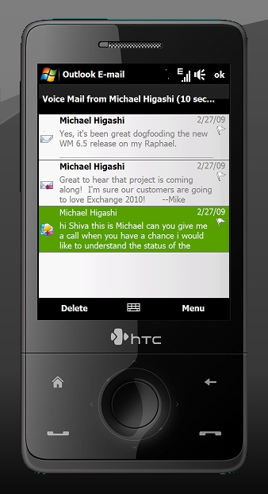
手机Outlook语音邮件浏览
语音邮件图标
播放和回拨
邮件预览

Slide 19
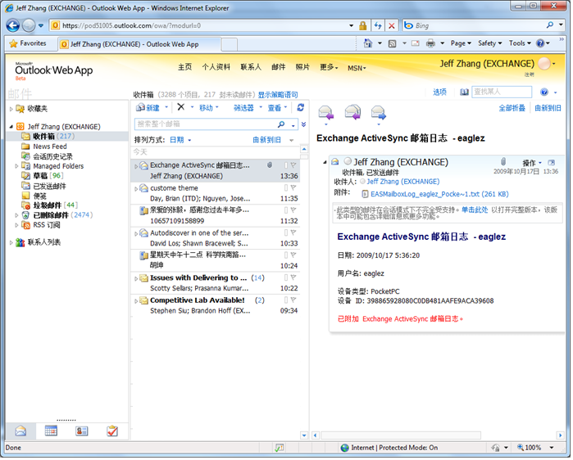
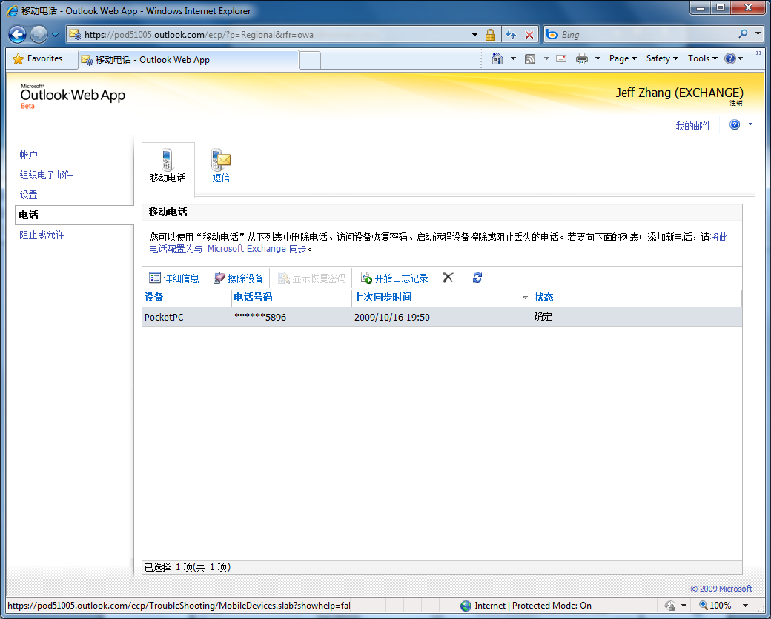
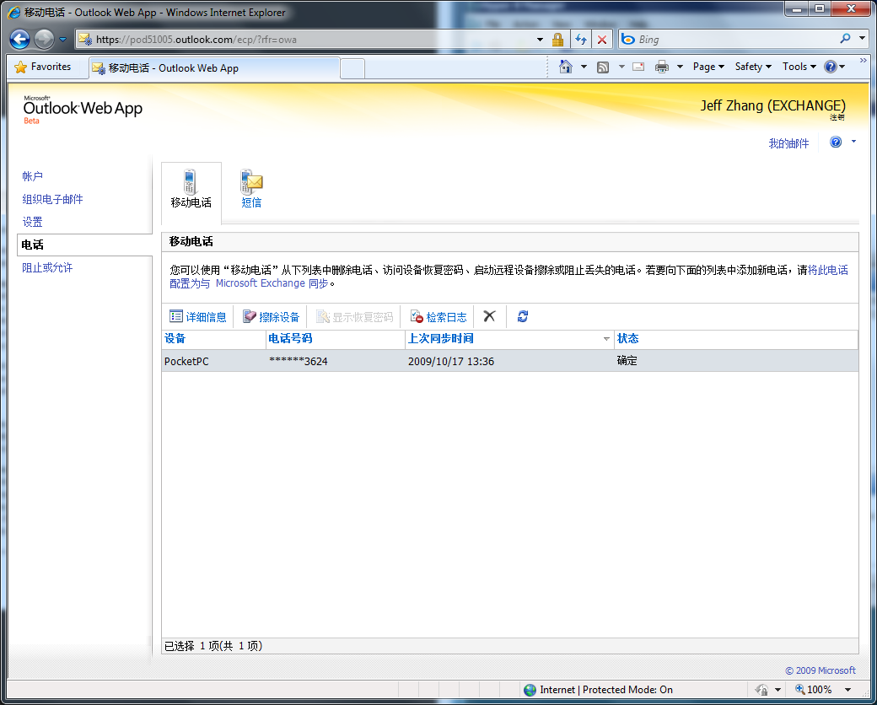
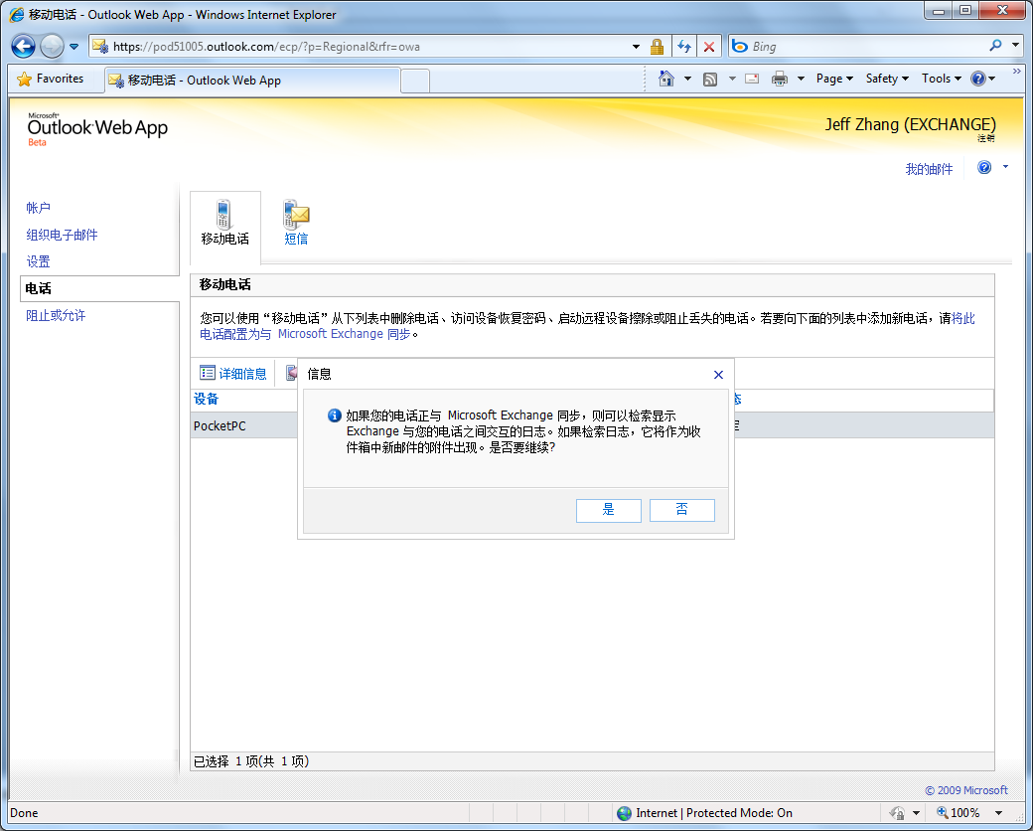
Mailbox Logging

Slide 20
回顾
经济危机背景下，企业更需要提高沟通效率来节省成本和提升竞争力
Exchange Server 2010的移动办公新体验让我们实现
  在各种终端上
    各种主流浏览器（IE, Firefox, Safari)和手机 (WM6.1, WM6.5, etc.)
  以各种通讯方式
    电子邮件、语音邮件、即时消息IM或短信
  高效并安全的沟通
    会话视图、搜索和筛选器
    IRM email, MailTips, 邮件规则

Slide 21
疑问和解答

